Slide 1
OFDM通信系统设计与FPGA实现
Liu Xiao-wei
2011.07.22

Slide 2
结构
OFDM通信系统介绍；
关键算法阐述；
部分FPGA实现介绍；
基于labview的OFDM仿真系统设计。

Slide 3
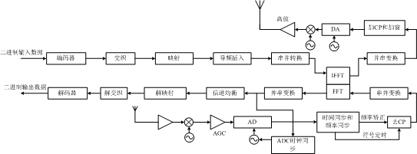
OFDM通信系统介绍（一）
Notes:
工作流程：
输入的二进制数据首先经过编码器输出到交织模块，该模块输出数据到映射模块，然后再将映射输出的数据插入导频信号，并经过串并转换送入IFFT模块进行调制，将调制信号经过并串转换、加CP和加窗、数模转换、射频调制、功放等过程后，经过天线发射出去。接收端的天线接收到信号后，经过功放、变下频、AGC到模数转换模块，变换数字信号，然后接收端进行帧同步、符号同步、载波同步、去CP、串并转换、FFT、并串转换后，一方面进行采样时钟同步，一方面进行信道估计、解映射、解交织、解码，最后输出二进制比特流。滤波器、扰码器等没有出现在框图中，但在实际系统中也是必须的。

Slide 4
OFDM通信系统介绍（二）
抗ISI；
抗多径干扰；
抗频率衰落，减少接收端均衡器；
传输效率高；
满足不同的业务需求。
Notes:
(1).把高速数据流通过串并转换，使得每个子载波上的数据符号持续长度相对增加，从而减少无线信道的时间弥散所带来的ISI，这样就通过循环前缀的方法消除ISI的不利影响。
(2). OFDM系统由于各个子载波之间存在正交性，允许子信道的频谱相互重叠，因而与常规的FDM系统相比可以最大限度的利用频谱资源。
(3). 子信道中的正交调制与解调可以通过快速傅立叶(FFT/IFFT)来实现。
(4). OFDM系统可以通过使用不同数量的子信道实现上行和下行链路中不同传输速率要求，从物理层支持非对称高速数据传输，符合无线数据业务的非对称性需求。
(5). 由于无线信道存在频率选择性，不可能所有子载波同时处于深的衰落状态，因此OFDM系统中可以根据信道的实际情况灵活地分配信息比特，能更加有效地利用无线资源，提高整个系统的服务质量。
(6). OFDM系统很容易结合其他多种接入方法，构成OFDMA系统，其中包括多载波码分多址MC-CDMA、跳频OFDM和OFDM-TDMA等，使得多个用户可以同时利用OFDM技术继续信息的传输。

Slide 5
OFDM通信系统介绍（三）
对频率偏差敏感，引起ICI；
存在较高的峰值平均功率比(PAPR)；
Notes:
(1). 易受到频率偏差的影响。由于信道之间的频谱相互覆盖，这对它们之间的正交性提出了严格的要求，然后由于发送和接收振荡器之间存在不匹配性，或者在无线信道中存在多普勒频移，将不可避免的存在载波偏移，似的OFDM系统子载波间的正交性遭到破坏，从而引起子信道间的ICI，降低整个系统的性能。
(2). 存在较高的峰值平均功率比(PAPR)。与单载波系统相比，多载波调制系统的输出是多个子载波信号的叠加，如果多个信号的相位一致，所得到的叠加信号的瞬时功率将远远大于信号的平均功率，从而出现较大的PAPR。这对系统中的功率放大器提出了具有较高线性方法范围的要求，因为合并的信号具有类似高斯噪声的幅度特性，如果放大器的动态范围不能满足信号的变化，将会给信道带来畸变，使叠加信号的频谱发送变化，从而导致各个子载波信号之间的正交性遭到破坏，产生相互干扰，使系统性能恶化。

Slide 6
OFDM通信系统关键算法阐述 参考802.11a协议
信道编码；
符号同步；
频差估算与补偿；
信道估计与均衡；
削峰策略。

Slide 7

OFDM通信系统关键算法阐述 参考802.11a协议
内码—卷积编码与译码
编码实质：将k维空间的一点，通过生成矩阵映射到n维空间的某一点。
码率=k/n；
纠错能力：它与k维矢量空间和n维矢量空间比例有关，例如：一维—二维—三维·······
信噪比分别提高：3dB、4.8dB.
码率为：0.5、0.33.

Slide 8
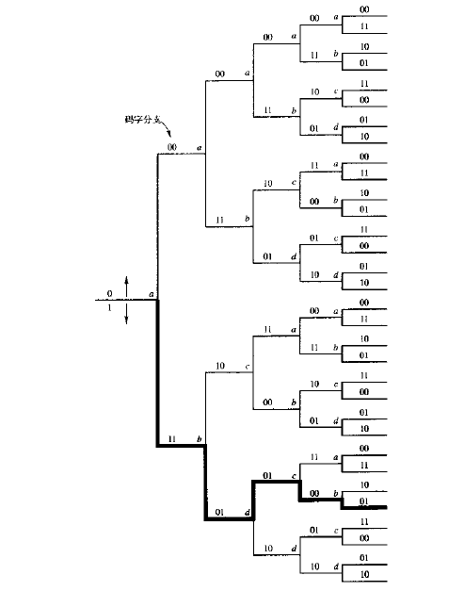
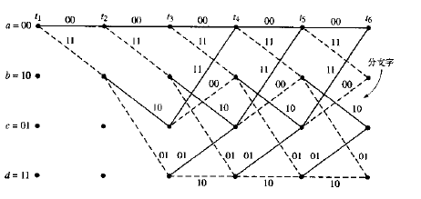
OFDM通信系统关键算法阐述 参考802.11a协议
内码—卷积编码与译码
译码：由于卷积码是非线性的，它带有记忆特性，常见的参数有：n，k，l。
维特比译码：在网络中搜索欧氏距离最小的一组码字。译码最小的追踪长度为：5l。

Slide 9
OFDM通信系统关键算法阐述 参考802.11a协议
外码—RS编码与译码
RS：在伽罗华域里面进行计算，该域是封闭的(+,-,×,÷).
例如：在伽罗华域为8的运算为：
α⁰＋α³ = α^{1；}
α⁵·α⁴ = α^{2；}
α³/α⁵ = α^{5。}
^{译码：计算错误多项式—钱氏搜索—错误纠正。}

Slide 10
OFDM通信系统关键算法阐述 参考802.11a协议
同步：同步偏差导致系统误码率的提升和信噪比的下降。
基于训练序列的同步算法：
Schmidl帧同步算法；
Minn同步算法；
Park同步算法；
其他在此基础上改进的算法。
详情参考：刘校伟，相征等：基于训练序列的OFDM同步算法研究及其FPGA实现。

Slide 11
OFDM通信系统关键算法阐述 参考802.11a协议
载波同步： 检测频率偏差和采样时钟偏差的算法。
基于训练序列的载波同步算法核心是：利用重复的训练序列计算载波偏差，并做补偿。常见算法有：
Schmidl载波同步算法；
Park同步算法；
其他在此基础上改进的算法。
详情参考：刘校伟，相征等：基于训练序列的OFDM同步算法研究及其FPGA实现。

Slide 12
OFDM通信系统关键算法阐述 参考802.11a协议
信道估计与均衡：
常用的准则是：峰值失真，最小均方误差(MMSE)，最大似然算法(MLSE)。
常用的算法：
LMS算法；
RLS算法；
常见的结构：
线性(FIR结构)；非线性结构(IIR结构)。

Slide 13
OFDM通信系统关键算法阐述 参考802.11a协议
削峰策略：
提高功率放大器的线性区；
自动增益控制(AGC)；
预失真技术。

Slide 14
OFDM通信系统部分FPGA实现 参考802.11a协议
1、卷积编码与译码；
2、伽罗华域为2个线性编码与大数逻辑译码；
3、快速傅里叶变换与反变换；
4、帧同步检测与定位；
5、载波同步偏差检测与补偿；
6、信道均衡。

Slide 15
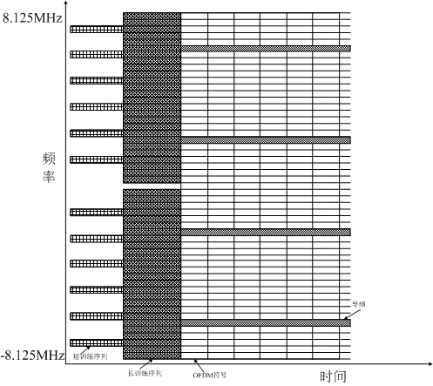
OFDM通信系统部分FPGA实现 参考802.11a协议
所有算法基于的模型是：

Slide 16
OFDM通信系统部分FPGA实现 参考802.11a协议
卷积译码算法：
·卷积码(2,1,3)；
·网格追踪长度为18；
·

Slide 17
OFDM通信系统部分FPGA实现 参考802.11a协议
伽罗华域为2的大数逻辑译码算法·

Slide 18
OFDM通信系统部分FPGA实现 参考802.11a协议
1、基于PARK帧结构的同步算法FPGA实现
——参考论文：刘校伟：基于训练序列的OFDM同步算法研究及其FPGA实现。
2、基于RS的算法的载波偏差检测与补偿算法FPGA实现
——参考论文：刘校伟：基于训练序列的OFDM同步算法研究及其FPGA实现。
3、基于LMS算法的信道均衡算法FPGA实现
——参考论文：刘校伟： 基于FPGA的传感器偏置调零算法

Slide 19
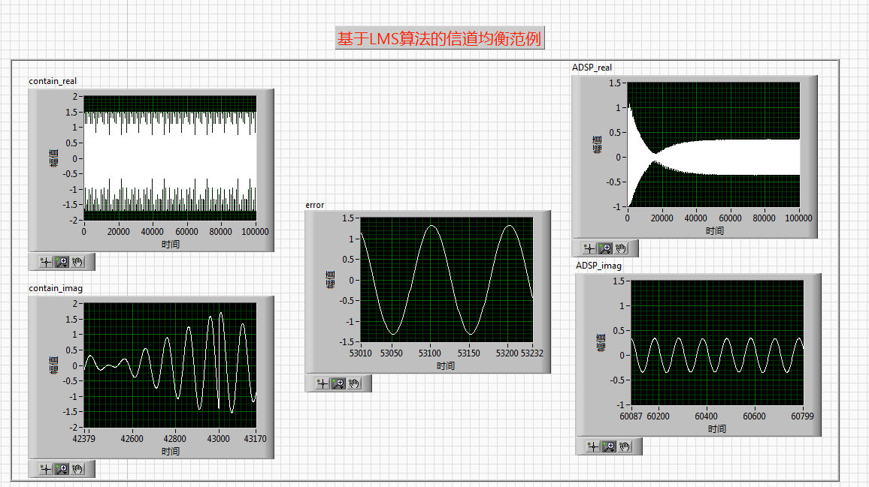
OFDM通信系统labview仿真 参考802.11a协议
1、信道均衡算法的labview仿真—界面

Slide 20
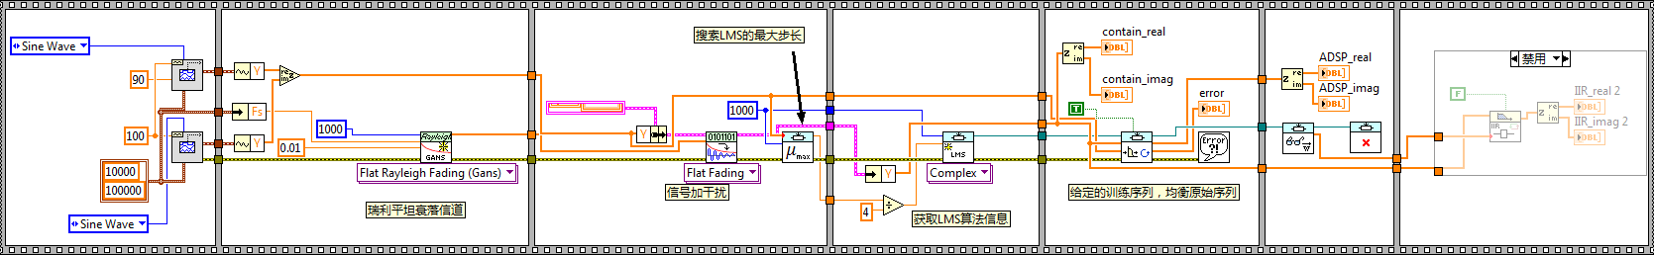
OFDM通信系统labview仿真 参考802.11a协议
1、信道均衡算法的labview仿真—程序框图

Slide 21
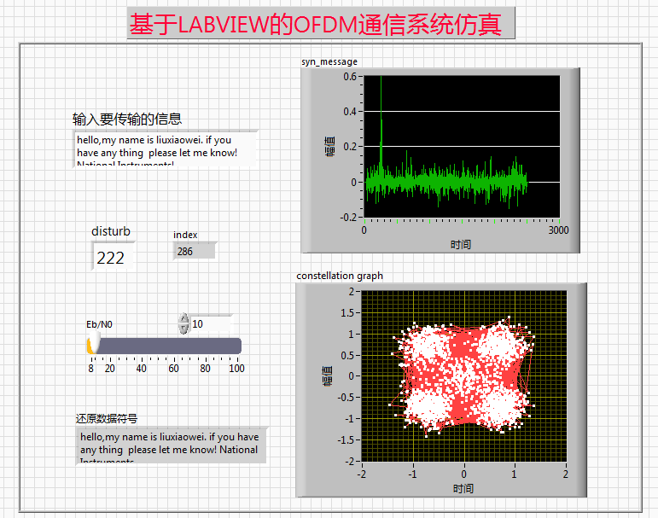
OFDM通信系统labview仿真 参考802.11a协议
2、基带OFDM通信系统仿真—界面

Slide 22
OFDM通信系统labview仿真 参考802.11a协议
2、基带OFDM通信系统仿真—程序框图

Slide 23
谢谢
2011.07.22

